Slide 1
Variscite 보드 시스템 사양 및 운영환경 정리

Slide 2
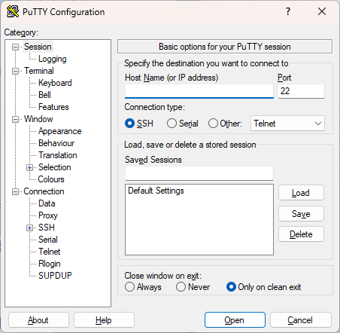

Slide 3
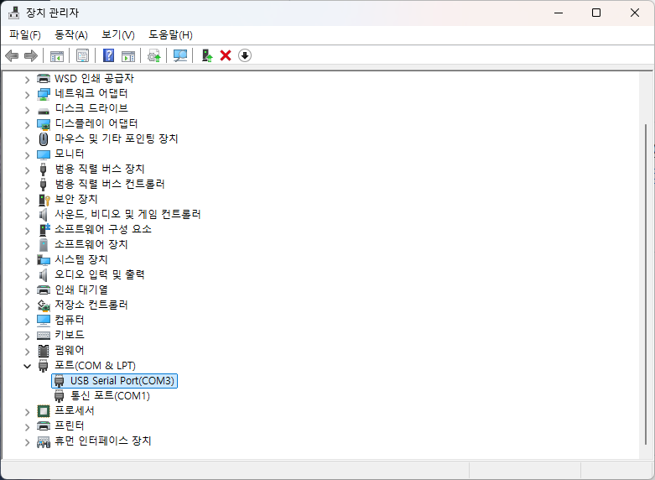
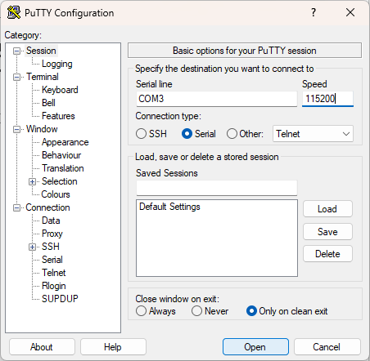

Slide 4
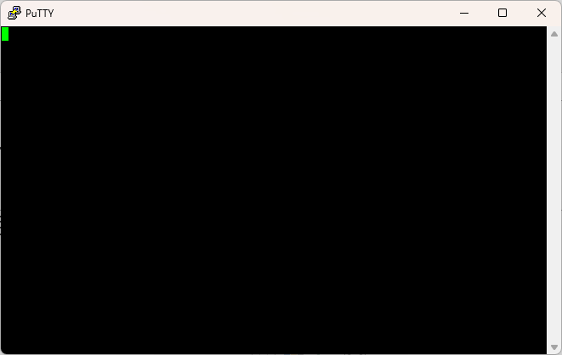
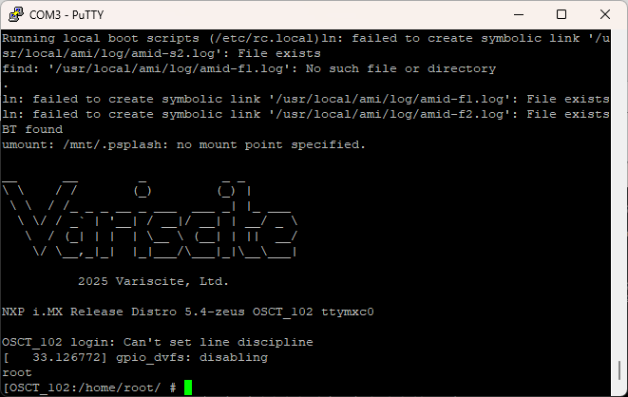
빈화면 일때
보드의 전원 On
login: root

Slide 5
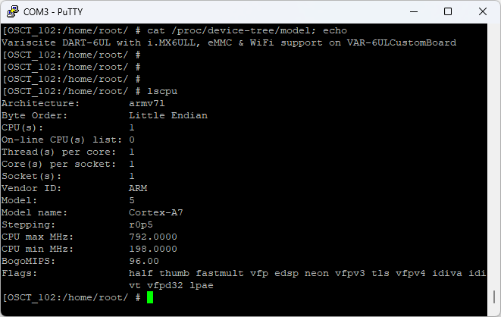
보드 모델 명 및 CPU 정보
[보드 모델 명]
cat /proc/device-tree/mode; echo
항목 | 값
보드 모델 | Varisicite DART-6UL
SoC(칩셋) | NXP i.MX6ULL
기능 | eMMC & WiFi 내장
베이스 보드 | VAR-6ULCustomBoard
[CPU 정보]
lscpu
항목 | 값 | 설명
아키텍쳐 | armv7l | 32비트 ARM Little Endian
코어 수 | 1 (싱글코어) | Core(s) per soket: 1
CPU 모델명 | Cortex-A7 | 저전력 ARM 프로세서
Stepping | R0p5 | 칩셋 리비전 정보
최대 클럭 | 792 MHz | CPU가 낼 수 있는 최대 속도
최소 클럭 | 198 MHz | 동작가능 최소 클럭

Slide 6
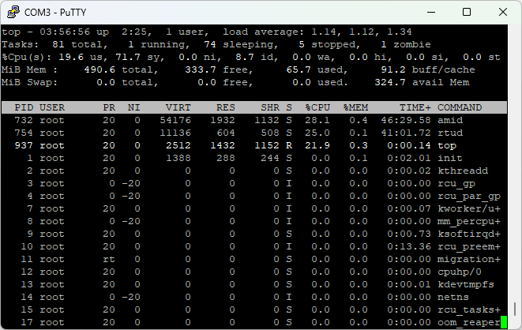
[CPU 사용률] top
항목 | 의미 | 비율
us | 사용자 영역에서 사용된 CPU 비율 | 19.6%
sy | 시스템(커널) 영역에서 사용된 비율 | 71.7%
id | Idle (쉬는 시간) | 8.7%
wa | I/O 대기 시간 | 0%
CPU 성능 = 100% 기준
리눅스 top에서 CPU 사용률은 항상 전체 CPU 성능을 100%로 보고
그 중 사용자(us), 시스템(sy), 대기(id) 등 각 항목이 몇퍼센트 사용했는지 보여주는 방식
us+sy = 19.6% + 71.7%
id = 8.7%
CPU 사용량: 91.3% 여유: 8.7%
만약 CPU가 100% 풀로 돌아간다는 것은
id가 0%가 나오게 됨 <- 100% 부하 상태(모든 CPU 사용)

Slide 7
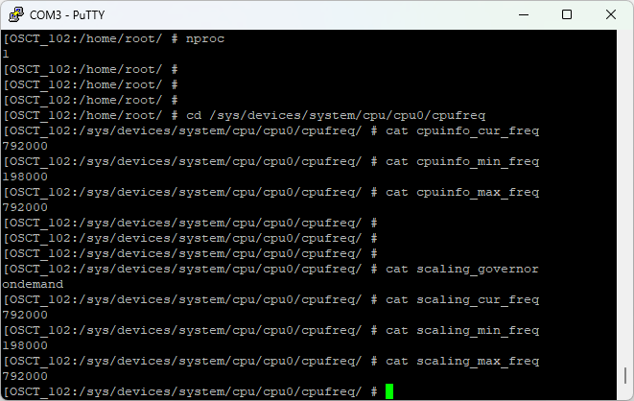
코어 수 및 하드웨어가 허용하는 클럭 속도, governor가 설정한 클럭 속도
[하드웨어 코어수]
nproc
[cpu 관련 경로 이동]
cd /sys/devices/system/cpu/cpu*/cpufreq
[현재 CPU 클럭 주파수]
cat cpuinfo_cur_freq
[하드웨어가 허용하는 최소 클럭]
cat cpuinfo_min_freq
[하드웨어가 허용하는 최대 클럭]
cat cpuinfo_max_freq
[governor가 사용 중인 CPU 정책]
cat scaling_governor
[governor가 설정한 현재 속도]
cat scaling_cur_freq
[governor가 설정한 최소 속도]
cat scaling_min_freq
[governor가 설정한 최대 속도]
cat scaling_max_freq

Slide 8
1. CPU 주파수 정보
항목 | 값(kHz) | MHz 환산 | 설명
현재 주파 수(cpuinfo_cur_freq) | 792000 | 792 MHz | 현재 동작 중인 실제 클럭
최소 주파수(cpuinfo_min_freq) | 198000 | 198 MHz | 하드웨어적으로 가능한 최저 클럭
최대 주파수(cpuinfo_max_freq) | 792000 | 792 MHz | 하드웨어적으로 가능한 최고 클럭
현재 주파수(scaling_cur_freq) | 792000 | 792 MHz | 커널이 관리하는 현재 주파수
스케일링 최소 주파수(scaling_min_freq) | 198000 | 198 MHz | 커널 정책상 허용된 최소 주파수
스케일링 최대 주파수(scaling_max_freq) | 792000 | 792 MHz | 커널 정책상 허용된 최대 주파수

Slide 9
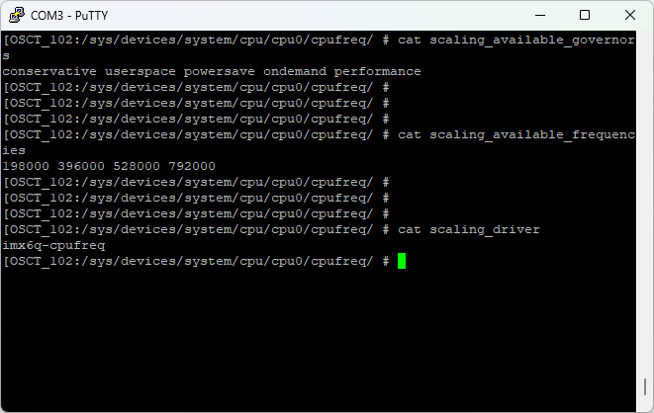
[사용 가능한 governor 목록]
cat scaling_available_governors
[CPU가 사용할 수 있는 클럭 주파수 리스트]
cat scaling_available_frequencies
[현재 사용 중인 cpufreq 드라이버 이름]
cat scaling_driver

Slide 10
2. 정책(Governor) 설정 정보
항목 | 값 | 설명
현재 설정된 Governor | ondemand | 부하에 따라 클럭 자동 증가/감소
사용 가능한 Governor | Conservative, powersave, ondemand, performance | 동적 전력/성능 정책 선택지
Governor 드라이버 | imx6q-cpufreq | i.MX6ULL 전용 CPUfreq 드라이버 사용 중
3. 사용 가능한 클럭 주파수
주파수 단계 (kHz) | MHz
198000 | 198
396000 | 396
528000 | 528
792000 | 792
198000 / 396000 / 528000 / 792000 (단위: kHz)

Slide 11
RAM vs ROM 차이점
항목 | RAM | ROM
이름 | Random Access Memory | Read-Only Memory
역할 | 실행 중인 프로그램, 데이터 저장(휘발성) | OS, 부트로더, 고정된 펌웨어 저장(비휘발성)
속성 | 전원 끄면 내용 사라짐 | 전원 꺼도 유지됨
위치 | Linux 커널, 사용자 앱 실행 시 여기에 올라감 | 부트로더(U-Boot), 커널 이미지 저장
예시 | 512MB DDR3 | 4GB eMMC, 16MB SPI NOR Flash 등

Slide 12
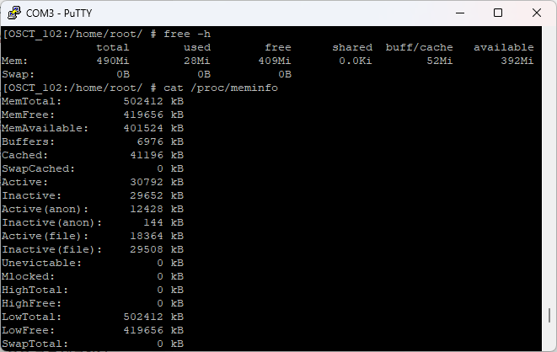
보드에서 RAM 크기 확인하는 방법
항목 | 값 | 설명
총 RAM(MemTotal) | ~490 MiB(502,412 kB) | 전체 메모리 크기
사용 중(used) | 28MiB | 현재 사용된 메모리
남은 메모리 (free) | 409 MiB | 아무도 안 쓰는 여유 메모리
버퍼/캐시 (buff/cache) | 52 MiB | 파일시스템 캐시 등
사용 가능 (available) | 392 MiB | 실제로 사용할 수 있는 메모리
스왑(Swap) | 없음(0.0) | 스왑 공간이 설정되어 있지 않음
[보드에서 RAM 크기 확인하는 방법]
방법 A: free –h
방법 B: cat /proc/meminfo
단위 | 의미 | 바이트 기준
MiB | Mebibyte | 1 MiB = 1,048,576 bytes = 1024 × 1024
MB | Megabyte | 1 MB = 1,000,000 bytes

Slide 13
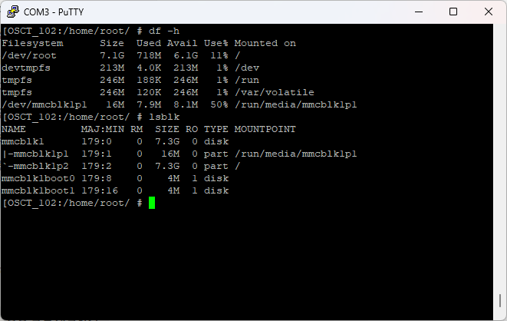
ROM (eMMC 저장장치 용량 확인 방법)
항목 | 값 | 설명
총 저장 용량 | 7.3 GB | 전체 용량 (/dev/mmcblk1)
사용 중 | 718 MB | 루트 파일 시스템 기준 실제 사용된 공간
남은 용량 | 6.1 GB | 사용 가능한 저장 공간
부트 파티션 (p1) | 16MB | 커널 이미지, dtb, U-Boot 등이 저장
루트 파일시스템 (p2) | 7.3 GB | / 로 마운트된 메인 파일시스템
부트 ROM 영역 | 각 4 MB x 2 | Mmcbl1boot0, mmcblk1boot1 → 읽기 전용 부트용
[ROM (eMMC 저장장치 용량 확인 방법)]
방법 A: df—h
방법 B: lsblk

Slide 14
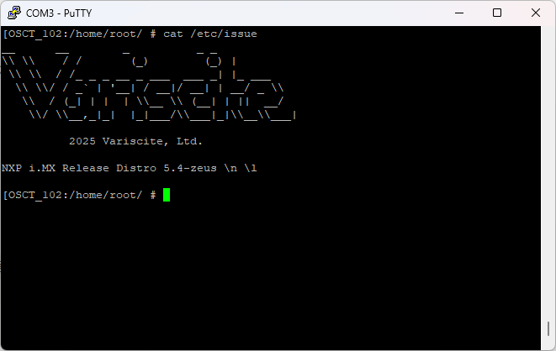
[배포판 이름 및 릴리스 확인]
cat /etc/issue
항목 | 예시 출력 | 의미
OS 배포판 | NXP i.MX Release Distro 5.4-zeus | Yocto 기반 리눅스, Zeus 릴리스
보드 제조사 | Variscite, Ltd. | 보드 제조사 이름

Slide 15
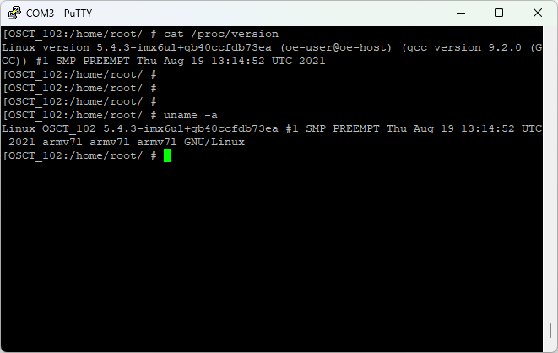
[커널버전 + 빌드 유저/컴파일러 확인]
cat /proc/version
항목 | 의미
Linux version 5.4.3-… | 커널버전
oe-user@oe-host | 누가 Yocto 빌드로 만든 커널인지 (보통 oe-user는 OpenEmbedded의 빌드 계정)
(gcc version …) | 어떤 컴파일러로 빌드 됐는지
armv7l | 아키텍처 (ARM 32bit)
[전체 커널/아키텍처확인]
uname -a
항목 | 의미
Linux OSCT_102 | 커널 종류 + 호스트 이름
5.4.3-… | 커널버전
Armv7l | 아키텍처 (ARM 32bit)
기타 | 커널 작성 시간, SMP 여부 등

Slide 17
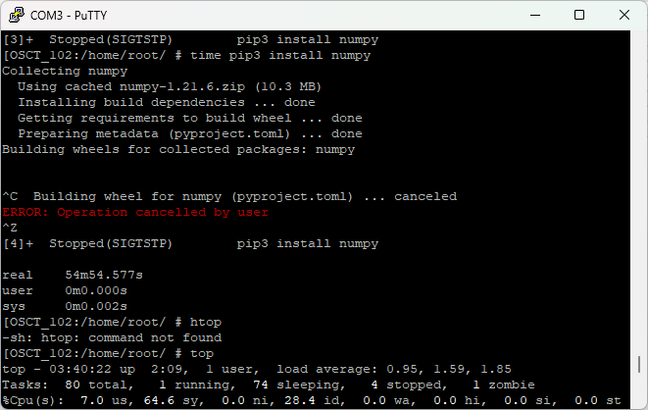
[별도] 넘파이 설치 시간
도중에 중단을 했는데 real이 54분이 넘었음

Slide 18
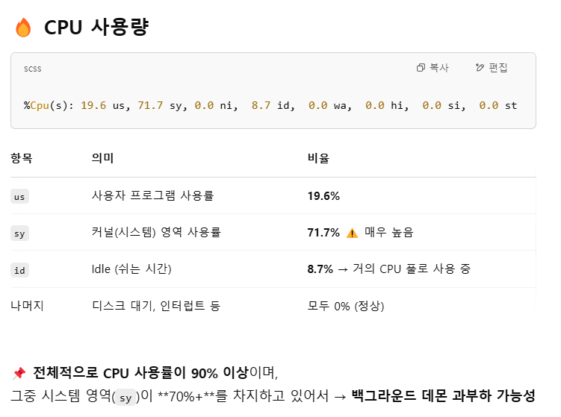
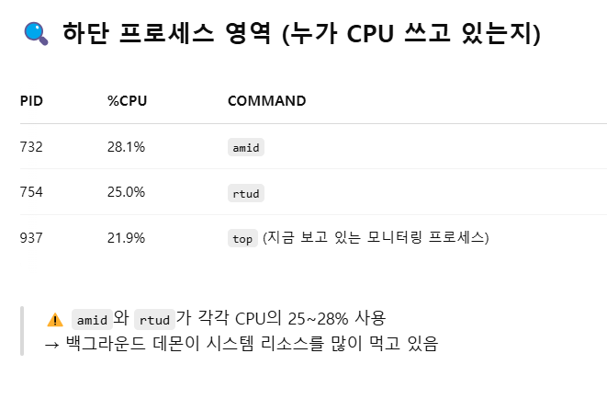
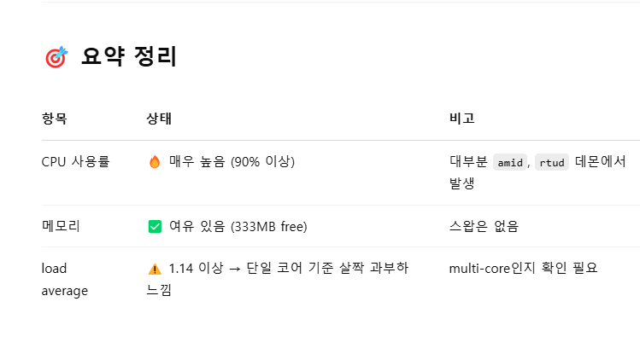


Slide 19
